Slide 1


TRƯỜNG TIỂU HỌC ÁI MỘ A
Bài giảng điện tử Tiếng Việt lớp 1
Bài 25: s – x (tiết 1)

Slide 2

Khởi động

Slide 3
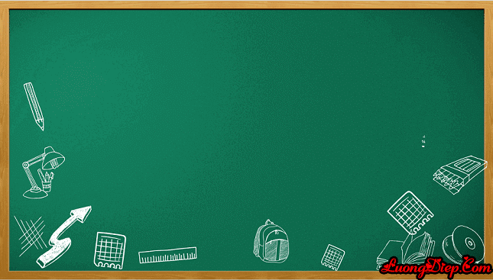
S
Bài 25: s - x

Slide 4

KHÁM PHÁ

Slide 5
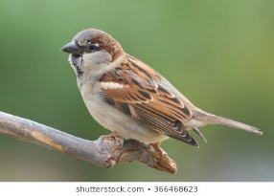
sẻ
s
ẻ
s
ẻ
sờ - e - se - hỏi - sẻ
Chim sẻ có cơ thể mập mạp với những chiếc lông màu nâu, đen, trắng và có đôi cánh tròn. Nó có thể bay rất nhanh.

Slide 6

s
S

Slide 7
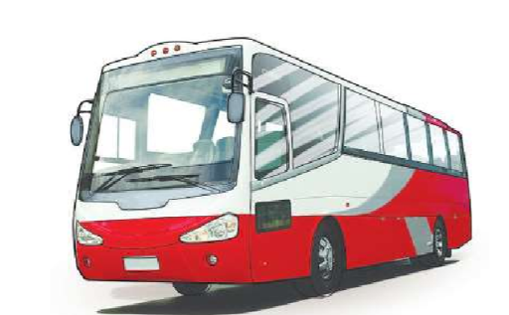
xe
x
e
e
ca
x
xờ - e - xe
Xe ca hay còn gọi là ô tô ca. Ô tô lớn chở hành khách trên các tuyến
đường dài.

Slide 8

x
X

Slide 9
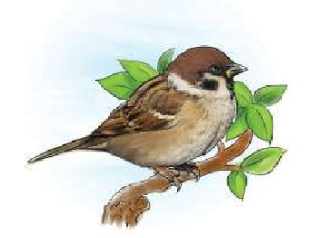
s x
xe ca
sẻ

Slide 10

s x

Slide 11
sẻ xe

Slide 12


Slide 13



Luyện tập

Slide 14
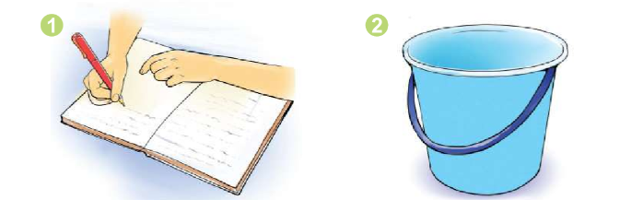
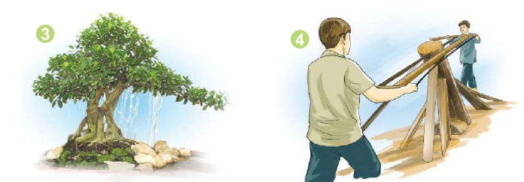
2. Tiếng nào có âm s? Tiếng nào có âm x?
xô
s
x
sổ
si
s
xẻ gỗ
x

Slide 15
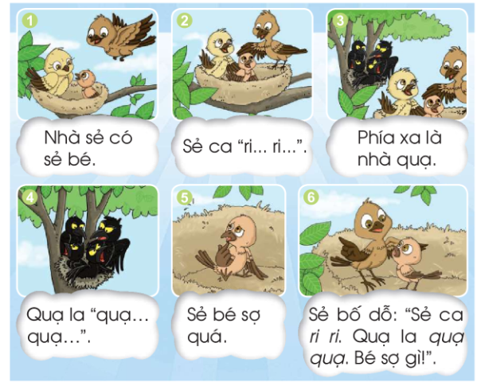
Sẻ, quạ

Slide 16

VẬN DỤNG

Slide 17
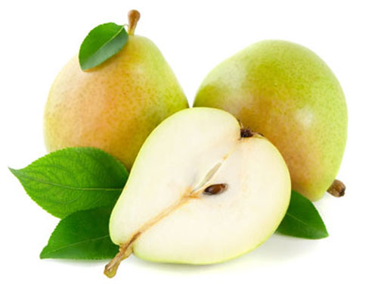
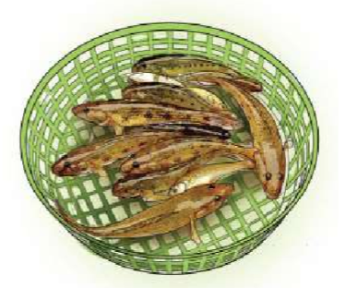
qu r
quả lê
rổ cá

Slide 18





Dặn dò

